Slide 1
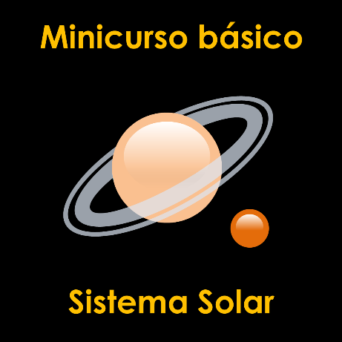
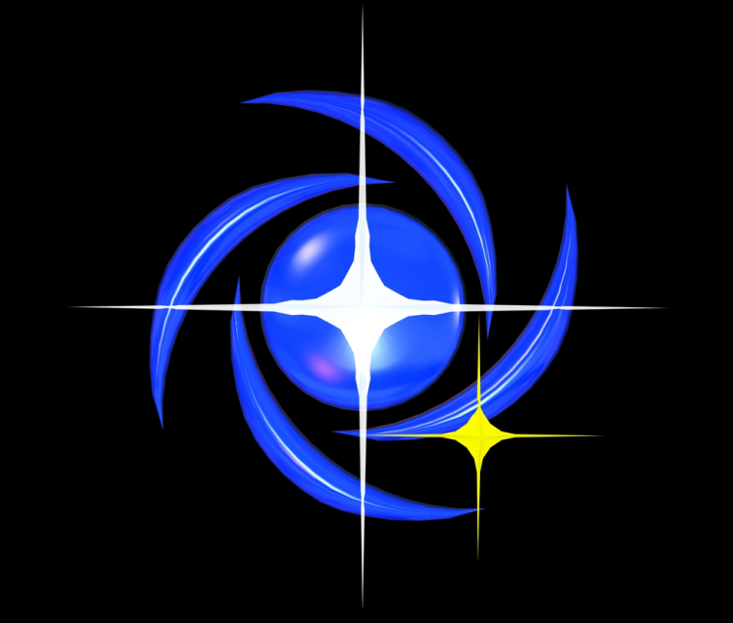
Centro de Divulgação da Astronomia
Observatório Dietrich Schiel
Planetas: observação
André Luiz da Silva
Observatório Dietrich Schiel
/CDCC/USP

Slide 2
Como identificar um planeta no céu?

Slide 3
(praticamente) não cintila
brilho aparente maior que o das estrelas
se deslocam pelo Zodíaco

Slide 4
Sentido direto:
de oeste para leste
sentido contrário ao do movimento diário aparente
Sentido retrógrado:
de leste para oeste
o mesmo sentido do movimento diário aparente)
Fonte da imagem: http://testedos100dias.com.br/toyotaetios/?cat=20
Notes:
Fonte da imagem: http://testedos100dias.com.br/toyotaetios/?cat=20

Slide 5
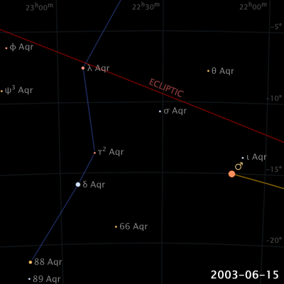
Exemplo de movimento planetário: Marte
Lado Oeste
(Sol poente)
Lado Leste
(Sol nascente)
Crédito da imagem: wikipedia/ © Eugene Alvin Villar, 2008
Notes:
A extensão abarcada no céu por essa figura é de cerca de 40°.

Slide 6
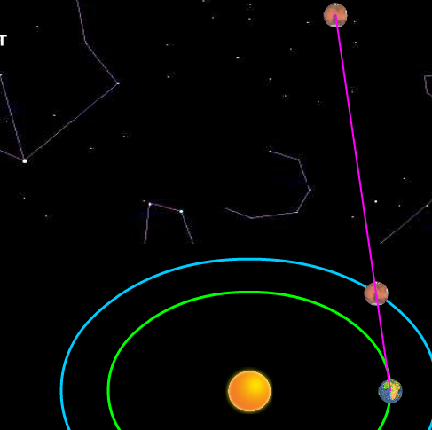
Movimento retrógrado de um planeta e laçada
Crédito: Universidade de Nebraska-Lincoln

Slide 7
Configurações planetárias

Slide 8
São posições especiais do sistema Sol, Terra e planeta; os planetas podem ser:
Inferiores (órbitas internas à da Terra)
Superiores (órbitas externas à da Terra)
Crédito da imagem: André Luiz da Silva/CDA/CDCC

Slide 9
Há várias configurações planetárias:
Conjunções (planetas inferiores e superiores)
Máximas elongações (planetas inferiores)
Quadraturas (planetas superiores)
Oposições (planetas superiores)

Slide 10
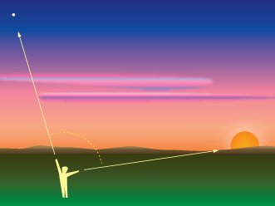
Elongação
Crédito da imagem: http://astro.unl.edu

Slide 11
Oposição (planetas superiores)
Elongação = 180°
Planeta
Terra
Sol
Crédito da imagem: André Luiz da Silva/CDA/CDCC

Slide 12
Máximas elongações (planetas inferiores)
Máxima elongação oeste
Terra
Planeta
Sol
Planeta
Máxima elongação leste
Crédito da imagem: André Luiz da Silva/CDA/CDCC

Slide 13
Conjunção (de planeta superior)
Elongação = 0°
Terra
Sol
Planeta
Crédito da imagem: André Luiz da Silva/CDA/CDCC

Slide 14
Conjunções (de planeta inferior)
Conjunção Inferior
Terra
Elongação = 0°
Planeta
Sol
Planeta
Conjunção Superior
Crédito da imagem: André Luiz da Silva/CDA/CDCC

Slide 15
Quadraturas (planetas superiores)
Elongação = 90°
Terra
Planeta
Planeta
Sol
Quadratura
Oeste
Quadratura
Leste
Crédito da imagem: André Luiz da Silva/CDA/CDCC

Slide 16
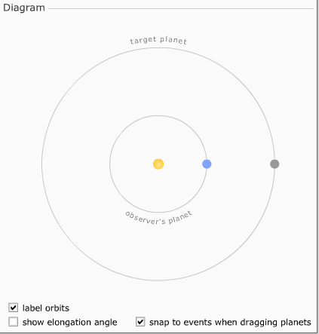
Configurações planetárias:
simulador
Crédito: Universidade de Nebraska-Lincoln

Slide 17
Período sinódico
P₁= 1 ano
P₂= 3 anos
Crédito da imagem: André Luiz da Silva/CDA/CDCC

Slide 18
Período sinódico
Tem a ver com o período orbital dos dois planetas
Expressa como:
1
1
1
=
, com P₁ < P₂
S
P₁
P₂

Slide 19
Planetas: períodos sinódicos
Planeta Translação Período Sinódico
Mercúrio 88 dias 115,9 dias
Vênus 225 dias 583,9 dias (1,6 anos)
Terra 365,25 dias -------------
Marte 687 dias 779,9 dias (2,13 anos)
Júpiter 11,86 anos 398,9 dias
Saturno 29,5 anos 378,1 dias
Urano 84 anos 369,7 dias
Netuno 164,8 anos 367,5 dias
Fonte dos dados: Bond, Peter: Exploring the Solar System (2012)

Slide 20
Apêndice

Slide 21
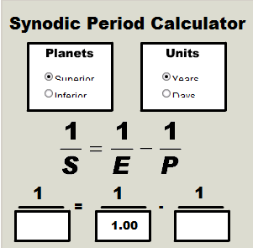
Calculadora de
período sinódico
Crédito: Universidade de Nebraska-Lincoln

